Slide 1

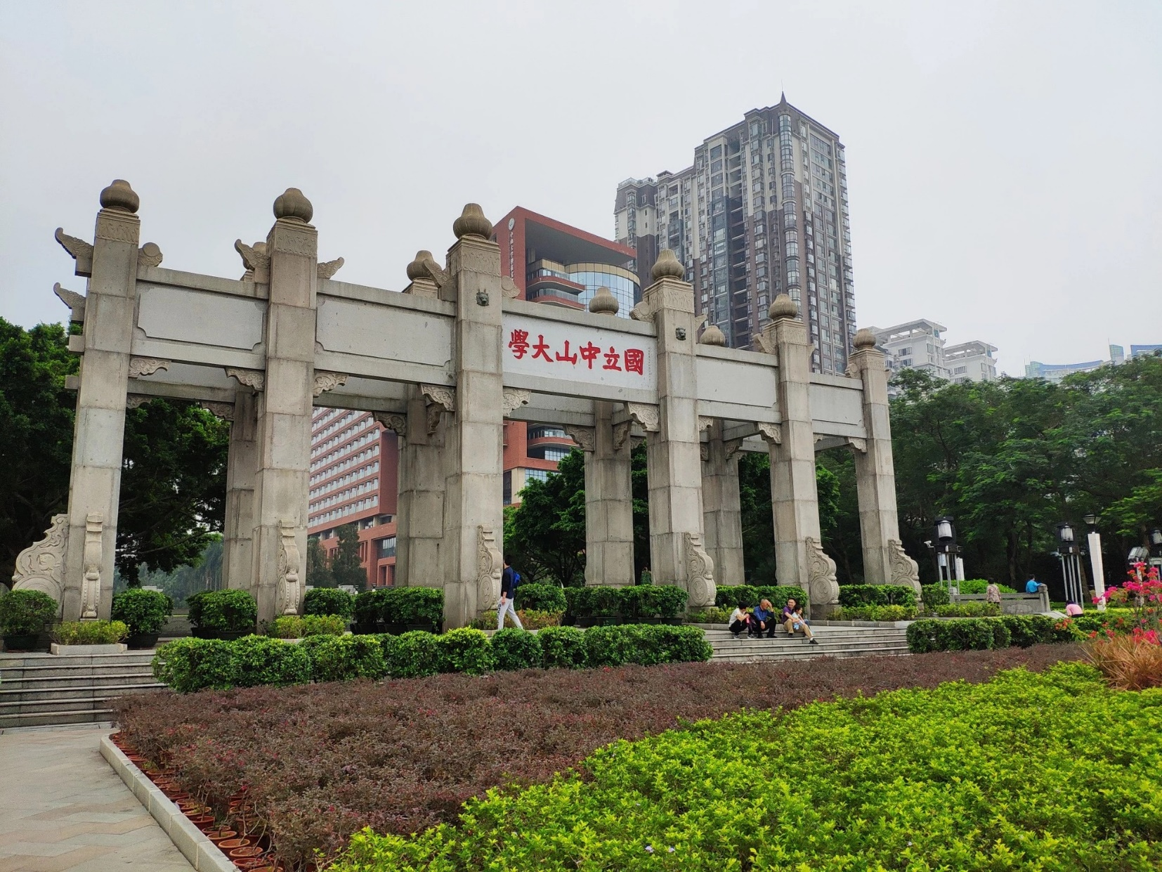
人工智能编程语言
中山大学智能工程学院 王帅
wangsh368@mail.sysu.edu.cn
2021-03

Slide 2

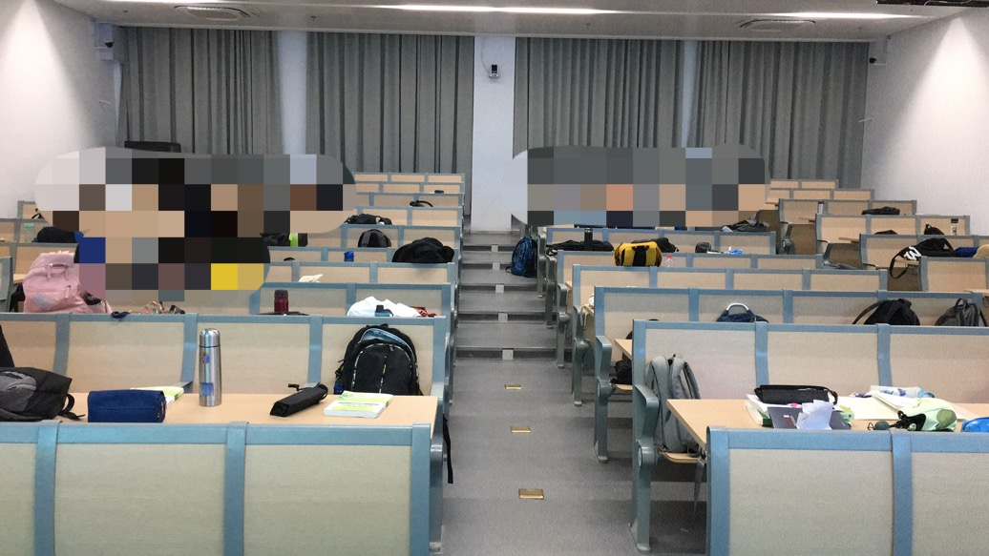
4
人工智能编程语言
本次课程内容

Slide 3
4
人工智能编程语言
本次课程内容
复习上周课程内容
MATLAB基础绘图
MATLAB进阶绘图

Slide 4
4
人工智能编程语言
本次课程内容
复习上周课程内容
MATLAB基础绘图
MATLAB进阶绘图

Slide 5
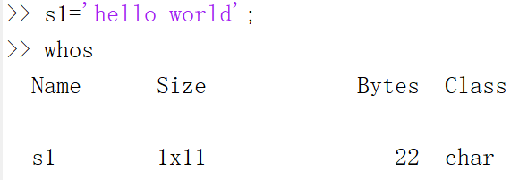
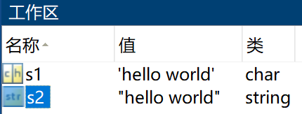
4
人工智能编程语言
字符(Character, char)
在ASCII码中，每一个字符都是由一个[0 255]之间的数表示
常见的字母等都是字符
字符和字符串都由一对单/双引号来指示
s1 = ‘hello world';
whos
s2 = “hello world”;
whos

Slide 6
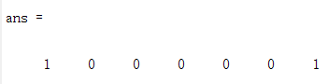
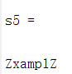
4
人工智能编程语言
字符串(String, str)
可简单理解为由多个字符组成
可以直接拼接
可以进行数值和逻辑操作
Questions?
下面的输出是什么？
s1 = 'we';
s2 = 'do';
s3 = 'not';
s4 = 'have';
s5 = 'example';
s5 == 'e';
s5(s5 == 'e') = 'Z';

Slide 7
4
人工智能编程语言
结构体(Structure, struct)
用来存放不同类型的相关数据
结构体只是承载其他数据类型的容器，数学运算是针对其中具体的数据进行，而不针对结构体本身进行
char
学生信息
student.name = 'Rita';
student.gender = 'F';
student.ID = 07113226;
student.major = 'CS';
student.grade = [100, 99, 98];
number
array
姓名
性别
学号
专业
成绩

Slide 8
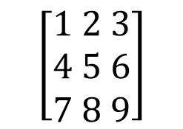
4
人工智能编程语言
元胞数组(Cell array)
用来存放不同类型的相关数据，也可以是不相关数据
元胞数组中的各元胞用 “{}”来指明
各元胞排列形式类似矩阵，但各元胞可以采用不同类型的数据
A(1,1) = {[1 2 3; 4 5 6; 7 8 9]};
A(1,2) = {'Anne'};
A(2,1) = {3+7i};
A(2,2) = {1 : 2 : 5};
A
$$\left[\begin{aligned}1 2 3 \\ 4 5 6 \\ 7 8 9\end{aligned}\right]$$
'Anne'
B{1,1} = [1 2 3; 4 5 6; 7 8 9];
B{1,2} = 'Anne';
B{2,1} = 3+7i;
B{2,2} = 1 : 2 : 5;
B
3+7i
[1 3 5]

Slide 9
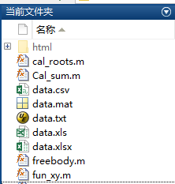
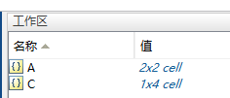
4
人工智能编程语言
文件的存取
存
取
load
save
MATLAB数据格式(.mat)
MATLAB数据格式(.mat)
fscanf
MATLAB 工作区变量
fprintf
文本文件(.txt)
文本文件(.txt)
xlsread
xlswrite
Excel文件(.xls, .xlsx)
Excel文件(.xls, .xlsx)

Slide 10
4
人工智能编程语言
函数的调用
如果所调用的子函数内容过于简单，全部单独存成函数文件容易造成混乱。可以将其与主函数写在同一个文件中。
例子 mathMain.m
但这样有一个缺陷，即这些子函数将不能被其他主函数调用

Slide 11
4
人工智能编程语言
本次课程内容
复习上周课程内容
MATLAB基础绘图
MATLAB进阶绘图

Slide 12
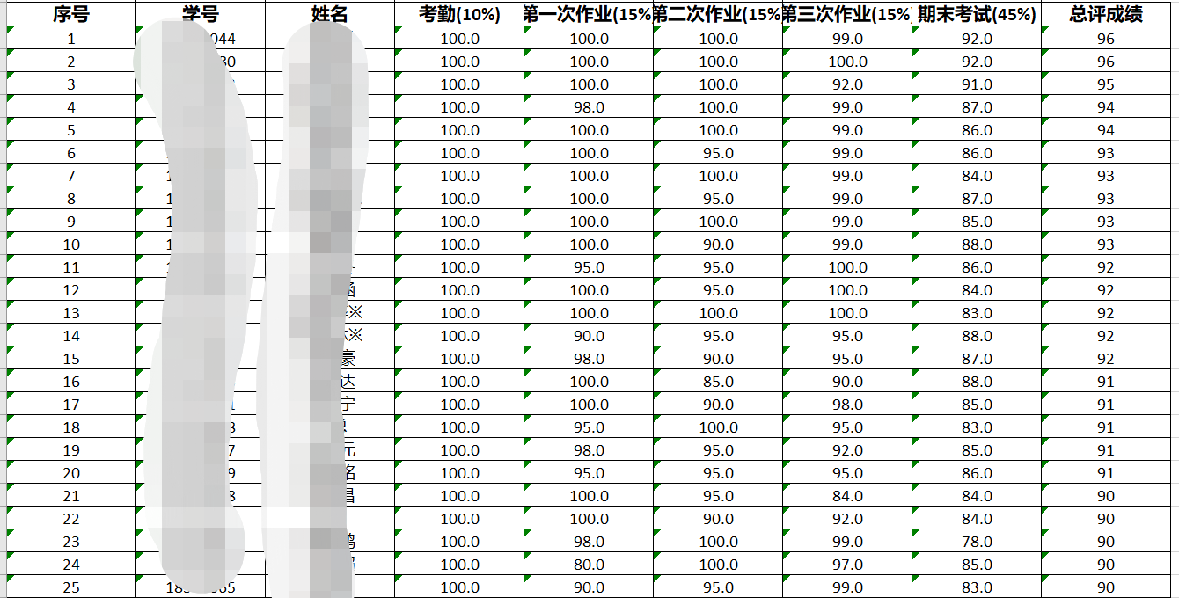
4
人工智能编程语言
MATLAB绘图

Slide 13
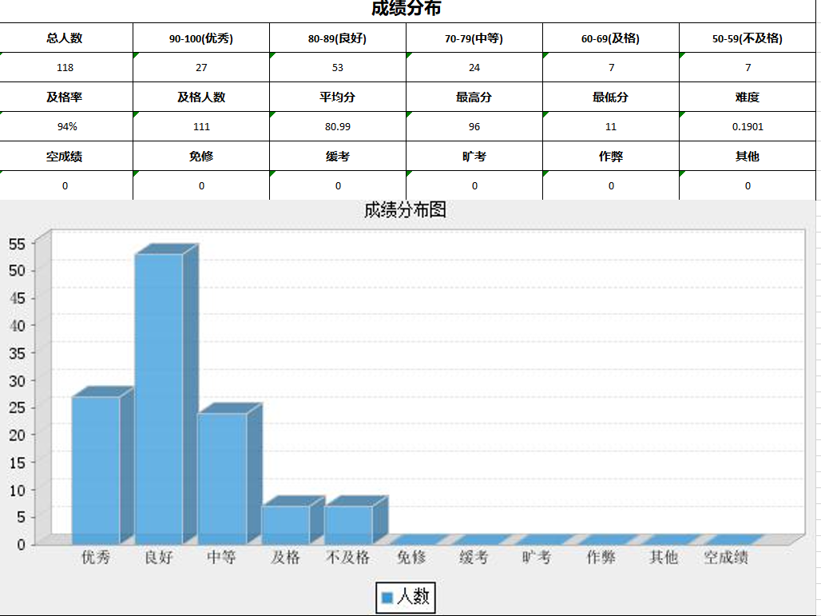
4
人工智能编程语言
MATLAB绘图

Slide 14

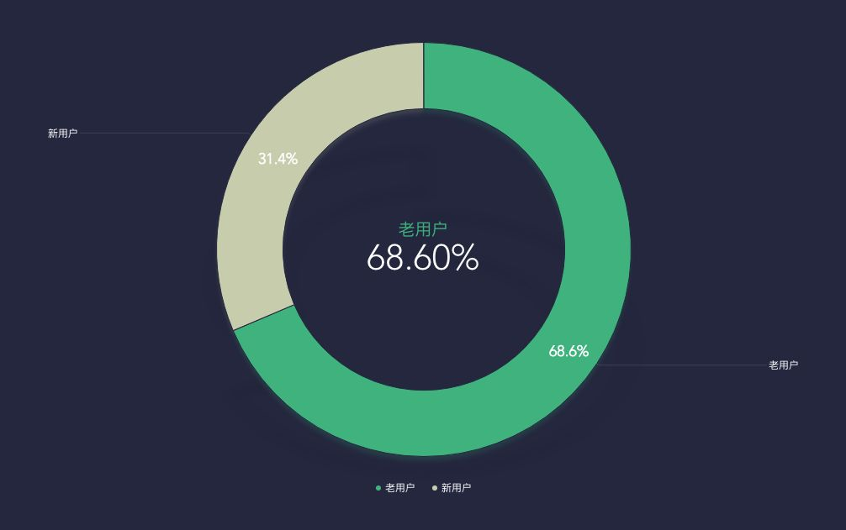
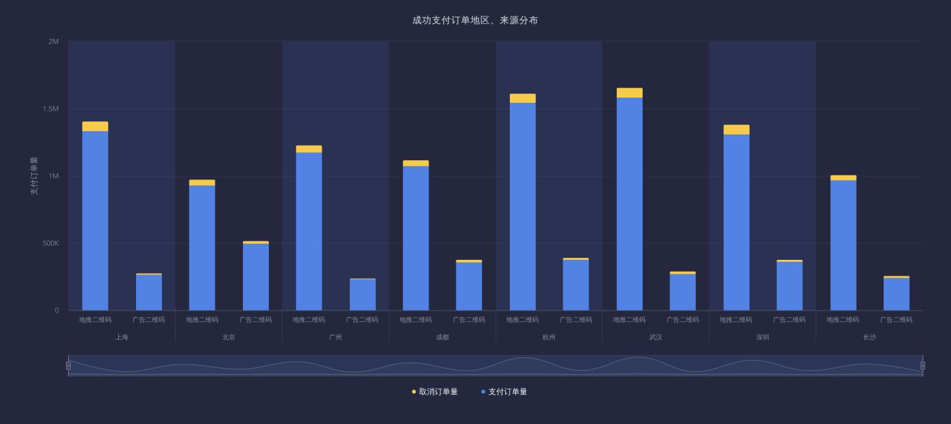
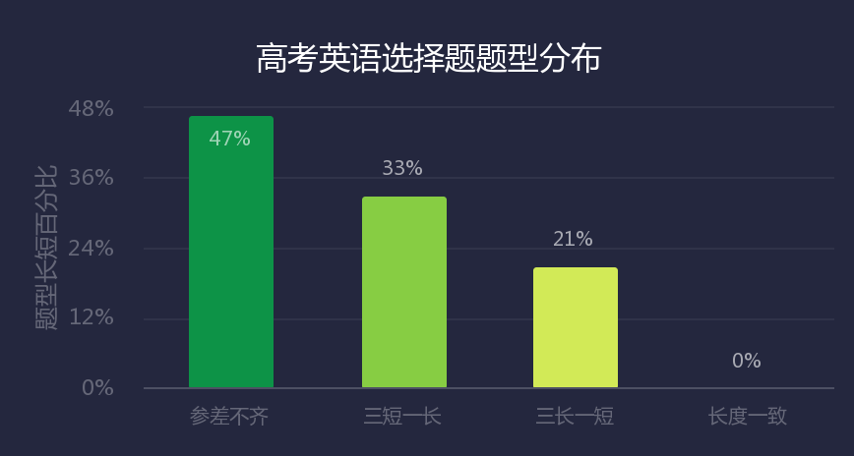
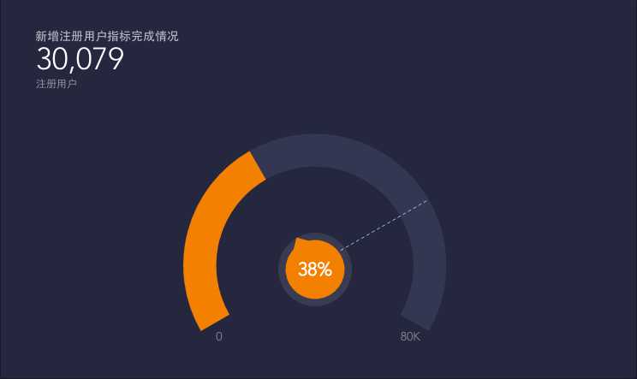
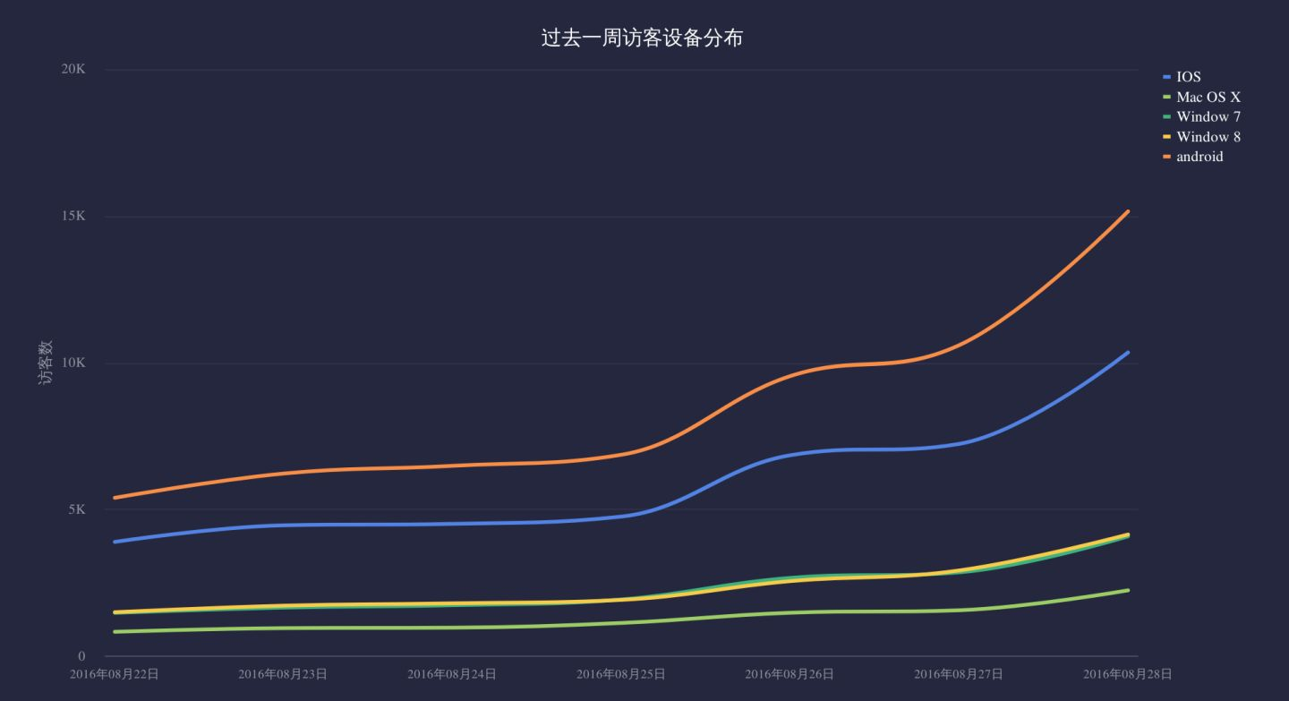
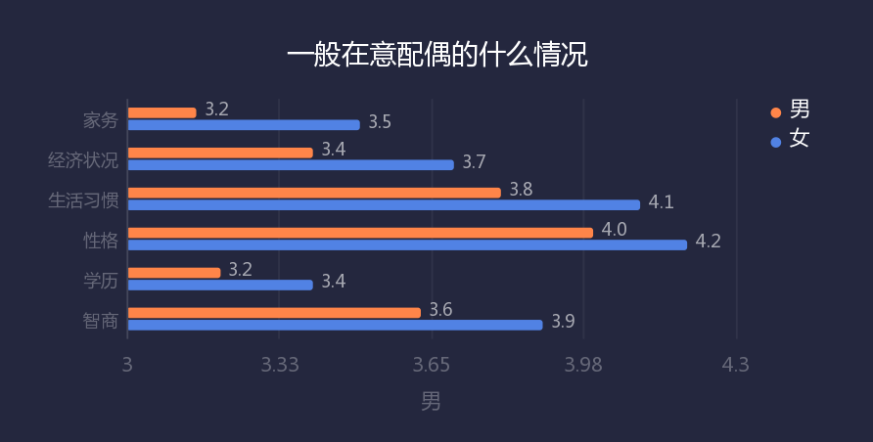
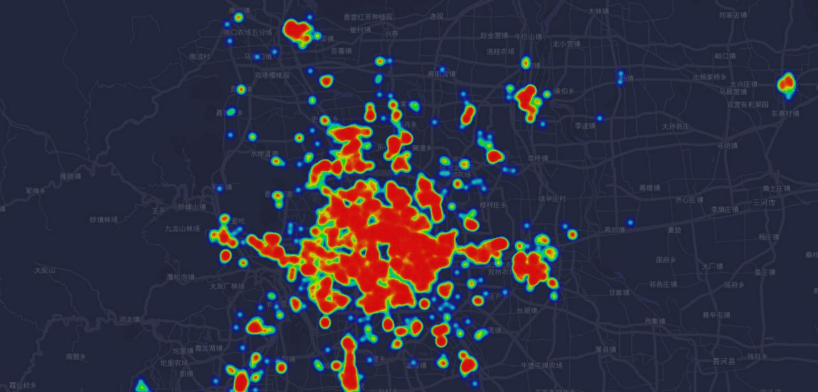
4
人工智能编程语言
MATLAB绘图

Slide 15
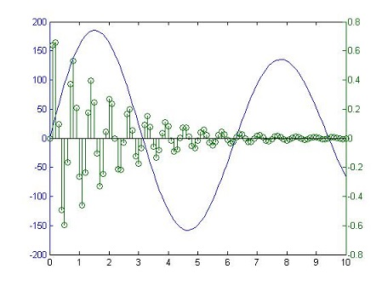
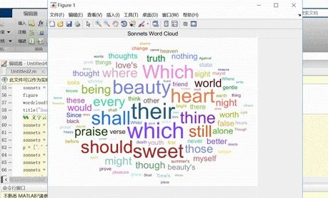
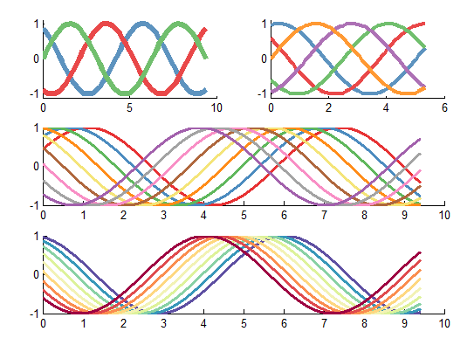
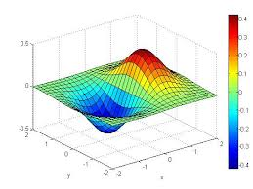
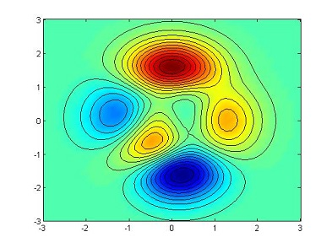
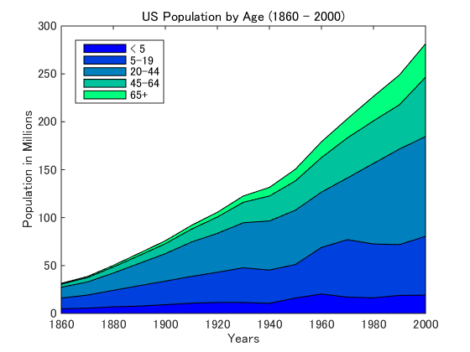
4
人工智能编程语言
MATLAB绘图
MATLAB有着很强大的绘图功能，可以画一般的2D图、统计图、雷达图，还可以画各种3D的立体图

Slide 16
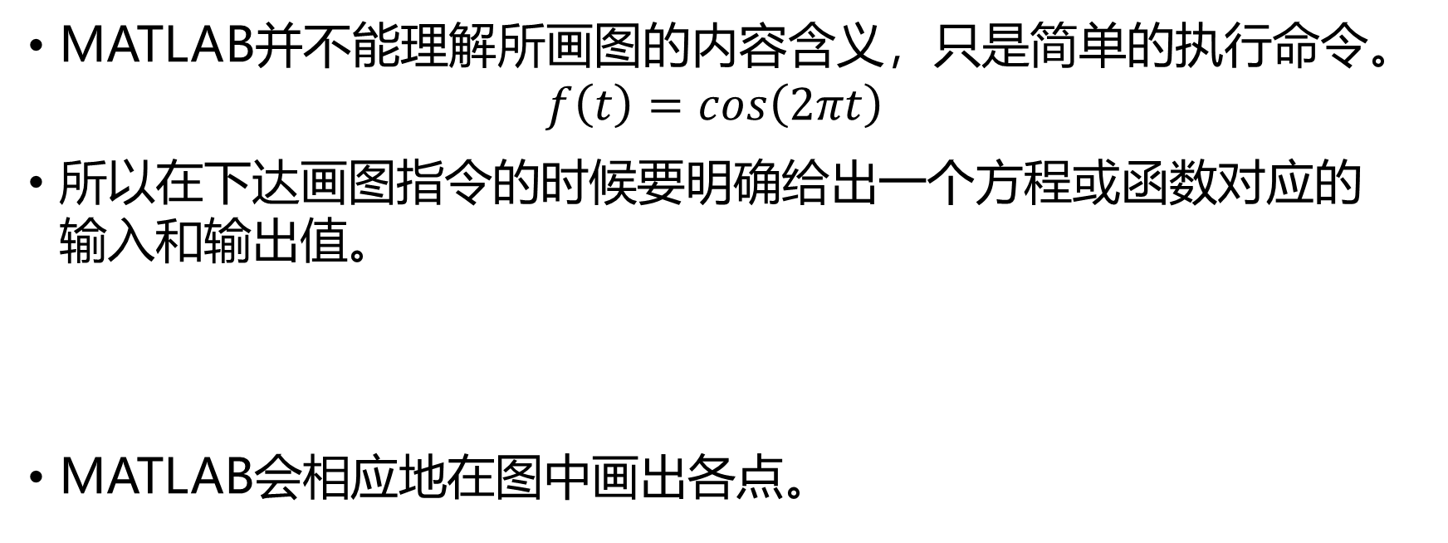
4
人工智能编程语言
MATLAB绘图
MATLAB并不能理解所画图的内容含义，只是简单的执行命令。
$$f\left(t\right)=cos\left(2πt\right)$$
所以在下达画图指令的时候要明确给出一个方程或函数对应的输入和输出值。
MATLAB会相应地在图中画出各点。
t = 0.1 : 0.1: 0.5;
f_t = cos(2*pi*t);
>> f_t = [0.809 0.309 -0.309 -0.809 -1.000];
plot(t, f_t, '.r')

Slide 17
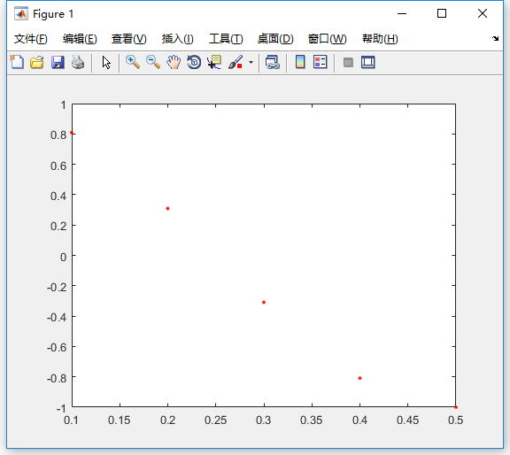
4
人工智能编程语言
MATLAB绘图
MATLAB并不能理解所画图的内容含义，只是简单的执行命令。
$$f\left(t\right)=cos\left(2πt\right)$$
所以在下达画图指令的时候要明确给出一个方程或函数对应的输入和输出值。
MATLAB会相应地在图中画出各点。
t = 0.1 : 0.1: 0.5;
f_t = cos(2*pi*t);
>> f_t = [0.809 0.309 -0.309 -0.809 -1.000];
plot(t, f_t, '.r')

Slide 18
4
人工智能编程语言
MATLAB绘图命令—Plot
plot(X,Y): 创建以Y 为输出数据，X为输入数据的二维线图
—如果 X 和 Y 都是向量，则它们的长度必须相同。plot 函数绘制 Y 对 X 的图。
—如果 X 和 Y 均为矩阵，则它们的大小必须相同。plot 函数绘制 Y 的列对 X 的列的图。
—如果 X 或 Y 中的一个是向量而另一个是矩阵，则矩阵的各维中必须有一维与向量的长度相等。如果矩阵的行数等于向量长度，则 plot 函数绘制矩阵中的每一列对向量的图。

Slide 19
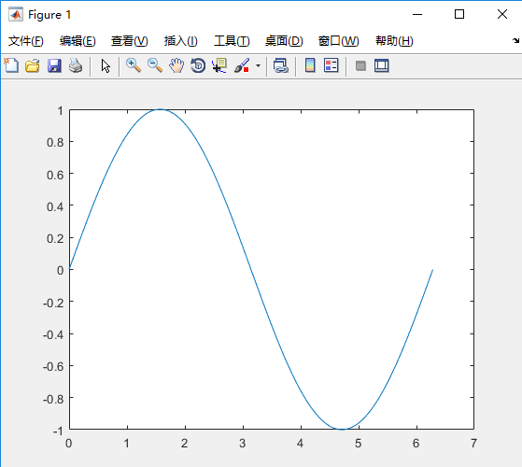
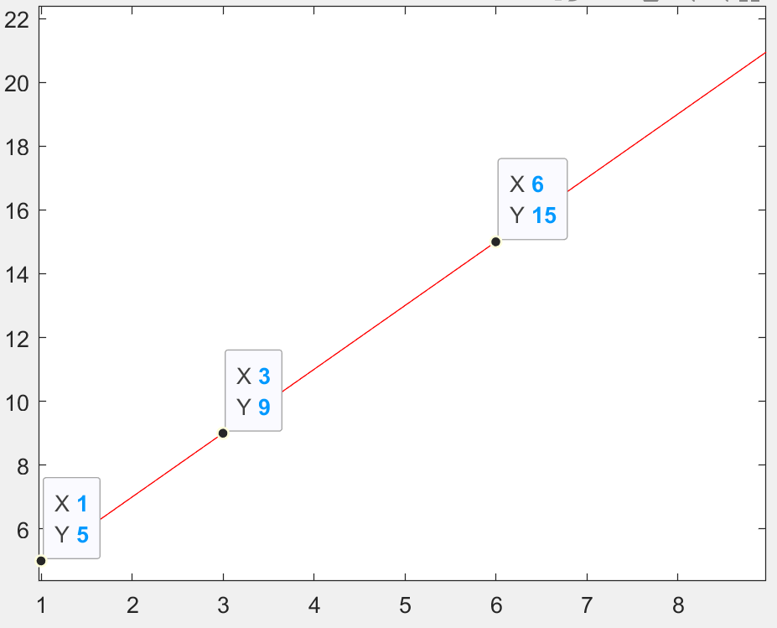
4
人工智能编程语言
MATLAB绘图命令—Plot
例子
x = 0:pi/100:2*pi;
y = sin(x);
plot(x,y)
x= [1 2 3;4 5 6;7 8 9];
y = 2*x+3;
plot(x, y, '-r')

Slide 20
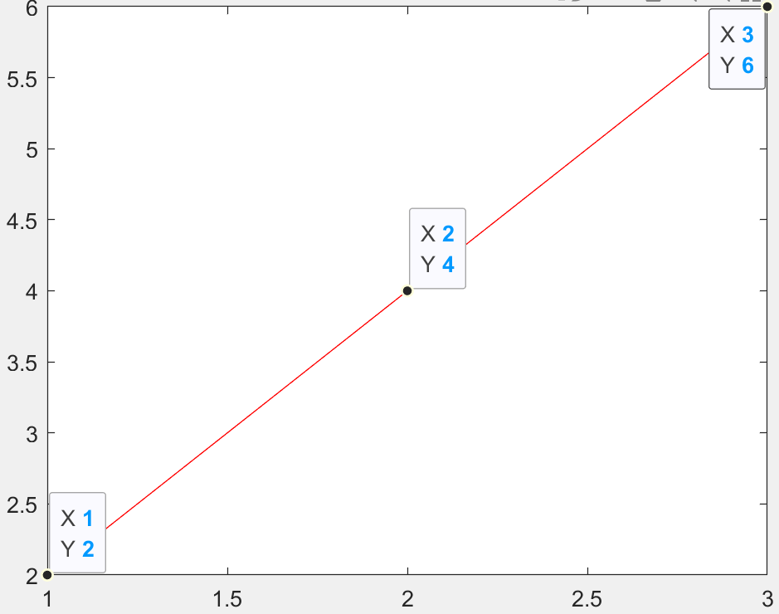
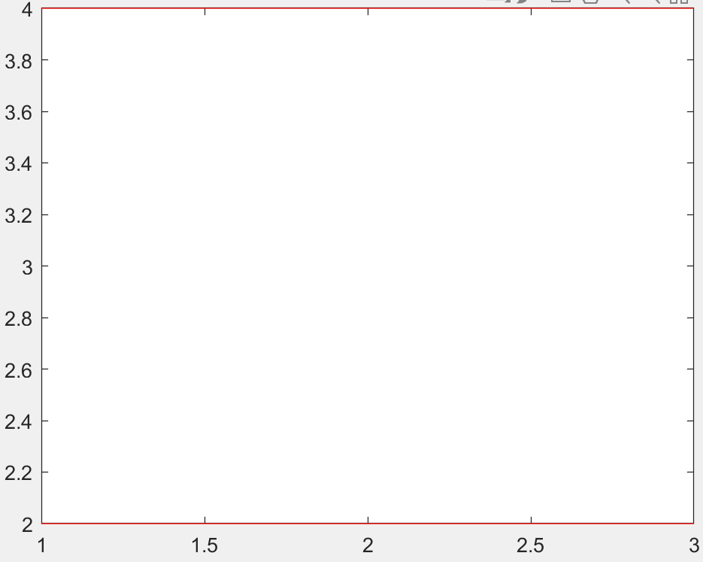
4
人工智能编程语言
MATLAB绘图命令—Plot
例子
x= [1 2 3];
y=[2 4 6;2 4 6; 2 4 6; 2 4 6]
plot(x, y, '-r')
x= [1 2 3];
y1=[2 4;2 4; 2 4];
plot(x, y1, '-r')

Slide 21
4
人工智能编程语言
MATLAB绘图命令—Plot
plot(X,Y,LineSpec)：设置线型、标记符号和颜色。
—LineSpec包含可指定的线型、标记和颜色
线型 | 说明 | 线条
- | 实线（默认）
-- | 虚线 | ----------
： | 以点成线 | ………….
-. | 点线结合
颜色 | 说明 | 颜色 | 说明
y | 黄色 | g | 绿色
m | 品红 | b | 蓝色
c | 青蓝 | w | 白色
r | 红色 | k | 黑色
*magenta 品红； cyan 蓝绿, 青蓝

Slide 22
4
人工智能编程语言
MATLAB绘图命令—Plot
标记 | 说明 | 标记 | 说明 | 标记 | 说明 | 标记 | 说明
o | 圆圈 | . | 点 | d | 菱形 | >, < | 左右三角
+ | 加号 | x | 叉号 | ^ | 上三角 | p | 五角形
* | 星号 | s | 方形 | v | 下三角 | h | 六角形
plot(X,Y,LineSpec)
— 除此之外，LineSpec中也可通过“LineWidth”来指定线条宽度;
“MarkerSize”来指定标记的大小；
“MarkerFaceColor”来指定标记填充颜色；
“MarkerEdgeColor”来指定标记轮廓颜色

Slide 23
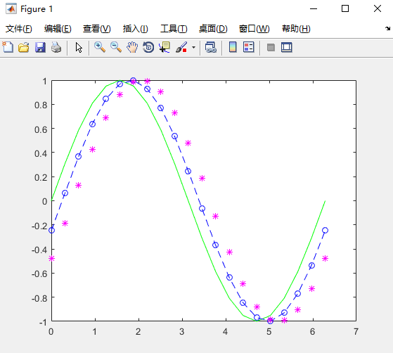
4
人工智能编程语言
MATLAB绘图命令—Plot
plot(X1,Y1,LineSpec1,...,Xn,Yn,LineSpecn): 绘制多个 X、Y 对组的图，所有线条都使用相同的坐标区，但不同的线条可以设置自己的线型、标记符号和颜色。
x = 0:pi/10:2*pi;
y1 = sin(x);
y2 = sin(x-0.25);
y3 = sin(x-0.5);
figure
plot(x,y1,'g',x,y2,'b--o',x,y3, 'm*')

Slide 24
4
人工智能编程语言
MATLAB绘图命令—Plot
hold on/off 也可以将两条线画在同一幅图上
x = 0:pi/10:2*pi;
y1 = sin(x);
y2 = sin(x-0.25);
y3 = sin(x-0.5);
figure
plot(x,y1, 'g');
hold on;
plot(x,y2,'b--o');
hold on;
plot(x,y3, 'm*');

Slide 25
4
人工智能编程语言
MATLAB绘图命令—Plot
此时，不能通过‘LineWidth’等命令指定线条宽和标记点符号。可以通过编辑对象来修改。

Slide 26
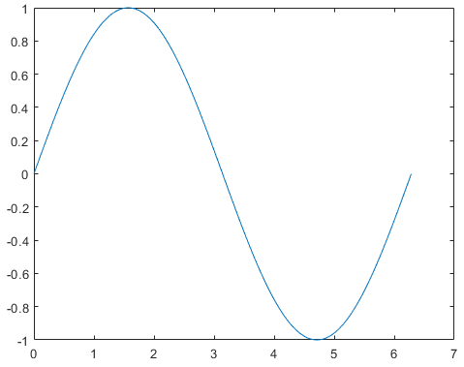
4
人工智能编程语言
给绘图添加说明
Questions? 大家能说出这幅图表示什么意思么？

Slide 27
4
人工智能编程语言
给绘图添加说明
在一幅图中如果只有线条图案，但是没有横纵坐标说明、标题和图例是没有意义的图。
需要通过title()给图添加标题；xlabel()和ylabel()添加横纵坐标说明；以及legend()添加图例。
— legend(‘sin(x)’, ‘cos(x)’);中各线条名称要按照画线条的顺序来写。
— legend( …, Pos) 将图例说明标在指定位置: 0 = Automatic “best” placement (least conflict with data) ; 1 = Upper right-hand corner (default); 2 = Upper left-hand corner; 3 = Lower left-hand corner; 4 = Lower right-hand corner; -1 = To the right of the plot

Slide 28
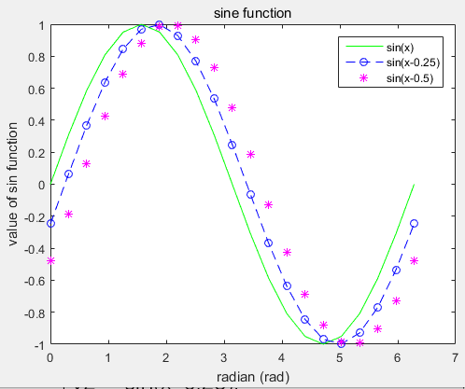
4
人工智能编程语言
给绘图添加说明
例子
x = 0:pi/10:2*pi;
y1 = sin(x);
y2 = sin(x-0.25);
y3 = sin(x-0.5);
figure
plot(x,y1,‘g’,x,y2,‘b--o’,x,y3, ‘m*’);
title('sine function');
xlabel('radian (rad)');
ylabel('value of sin function');
legend('sin(x)','sin(x-0.25)','sin(x-0.5)')

Slide 29
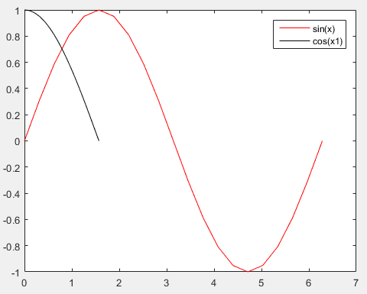
4
人工智能编程语言
MATLAB绘图命令—Subplot
当两条线条的横纵坐标差距较大时，不建议将其画在同一幅图里，而是利用subplot分开成两个子图。
x1 = 0:pi/10:2*pi;
y1 = sin(x);
x2 = 0:pi/50:pi/2;
y2 = cos(x);
figure
plot(x1,y1, 'r');
hold on
plot(x2,y2,'k');
legend('sin(x)','cos(x1)')

Slide 30
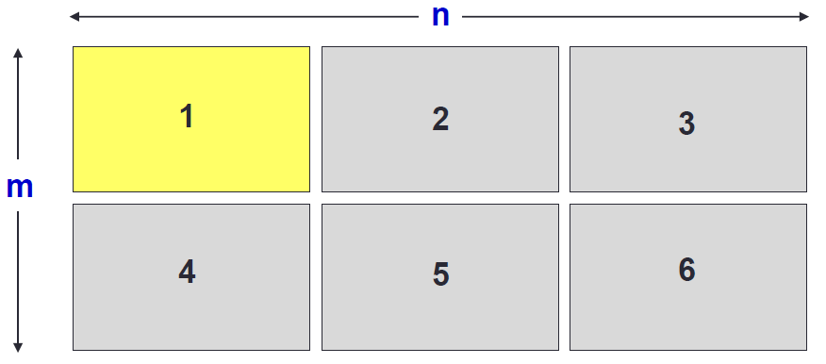
4
人工智能编程语言
MATLAB绘图命令—Subplot
当两条线条的横纵坐标差距较大时，不建议将其画在同一幅图里，而是利用subplot分开成两个子图。
subplot(m, n, 1);
subplot(m, n, 2);

Slide 31
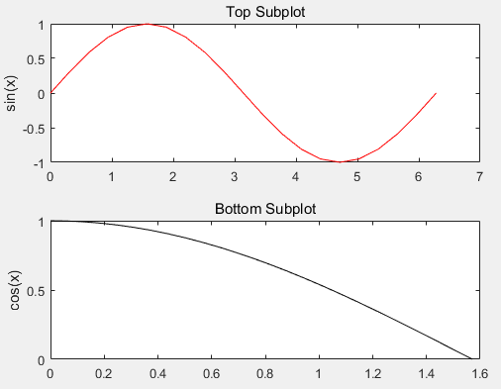
4
人工智能编程语言
MATLAB绘图命令—Subplot
当两条线条的横纵坐标差距较大时，不建议将其画在同一幅图里，而是利用subplot分开成两个子图。
ax1 = subplot(2,1,1); % top subplot
x1 = 0:pi/10:2*pi;
y1 = sin(x1);
plot(ax1, x1,y1, 'r');
title(ax1,'Top Subplot');
ylabel(ax1,'sin(x)');
ax2 = subplot(2,1,2); % bottom subplot
x2 = 0:pi/50:pi/2;
y2 = cos(x2);
plot(ax2, x2,y2,'k');
title(ax2,'Bottom Subplot');
ylabel(ax2, 'cos(x)');

Slide 32
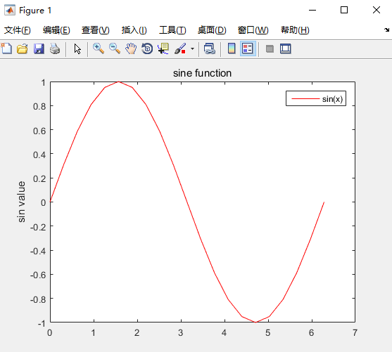
4
人工智能编程语言
利用图形对象进行图片编辑
可以通过绘图命令对图像进行调整，也可以通过图形对像对已经生成的图像进行调整。
坐标轴
（间距、最大最小值）
图例
坐标轴说明
线条
（颜色、宽度、标记的造型、大小、颜色）

Slide 33
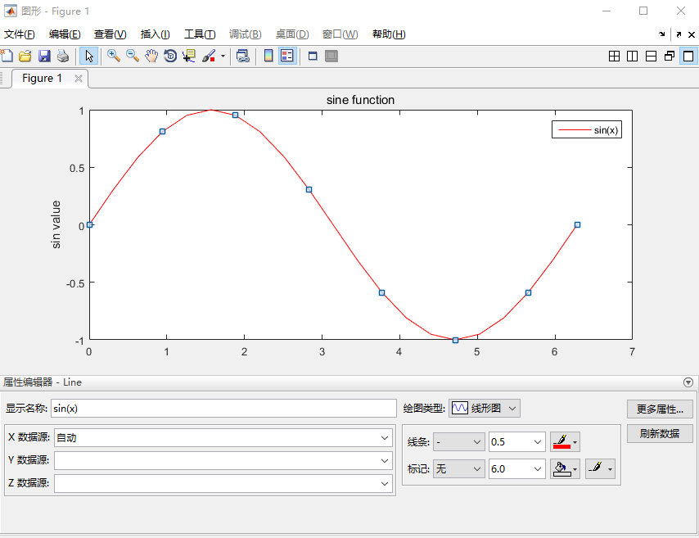
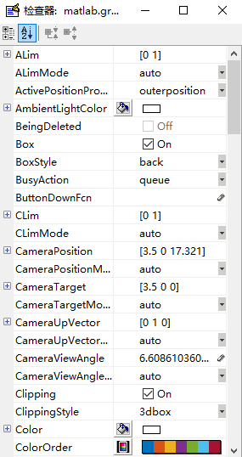
4
人工智能编程语言
利用图形对象进行图片编辑

Slide 34
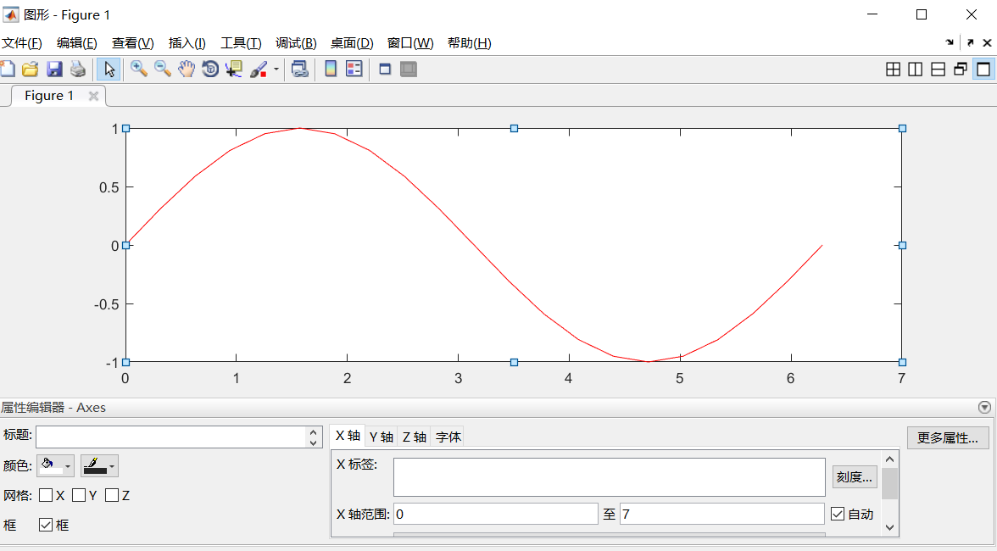
4
人工智能编程语言
利用图形对象进行图片编辑

Slide 35
4
人工智能编程语言
利用图形对象进行图片编辑
h = plot(x,y)：返回图形线条的属性h(handle)
get(h):获取所有属性
set(h):修改属性
gca:当前坐标区句柄，通过句柄修改坐标属性
gcf:当前图窗句柄，通过句柄修改图窗属性
x = 0:pi/10:2*pi; y = sin(x);h = plot(x,y);
get(h)
get(gca)
get(gcf)

Slide 36
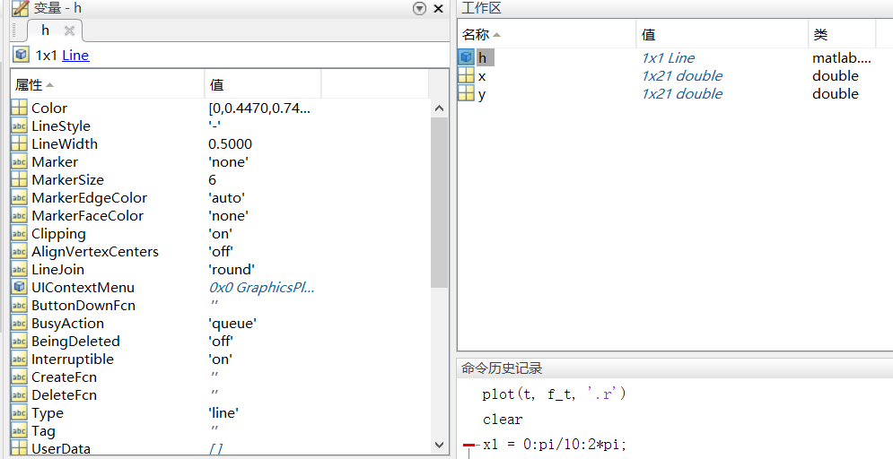
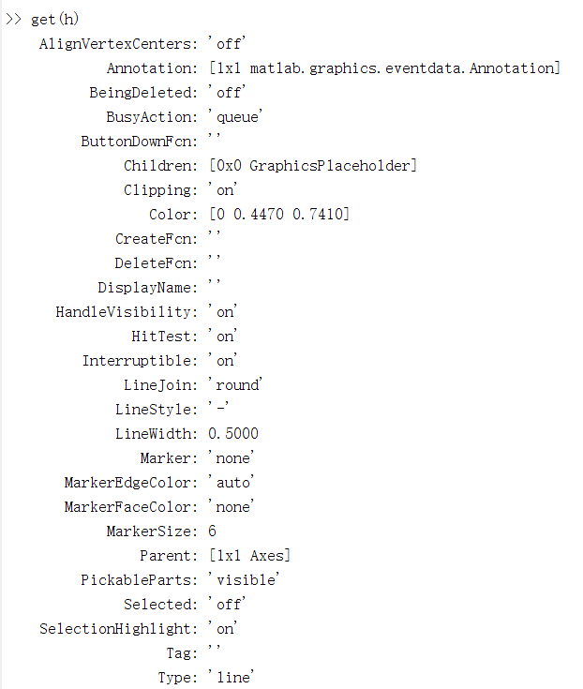
4
人工智能编程语言
利用图形对象进行图片编辑
h = plot(x,y)：返回图形线条的属性h(handle)
get(h):获取所有属性
set(h):修改属性
gca:当前坐标区句柄，通过句柄修改坐标属性
gcf:当前图窗句柄，通过句柄修改图窗属性
x = 0:pi/10:2*pi; y = sin(x);h = plot(x,y);
get(h)
get(gca)
get(gcf)

Slide 37
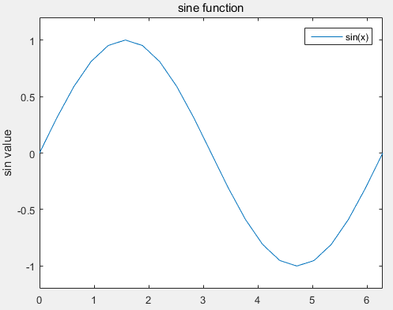
4
人工智能编程语言
利用图形对象进行图片编辑
Questions?
如何修改坐标轴，使整个线条占满图形框？
x = 0:pi/10:2*pi; y = sin(x);
h = plot(x,y);
set(gca, 'XLim', [0, 2*pi]);
set(gca, 'YLim', [-1.2, 1.2]);
title('sine function');
ylabel('sin value');
legend('sin(x)');
xlim([0, 2*pi]);
ylim([-1.2, 1.2]);
或者

Slide 38
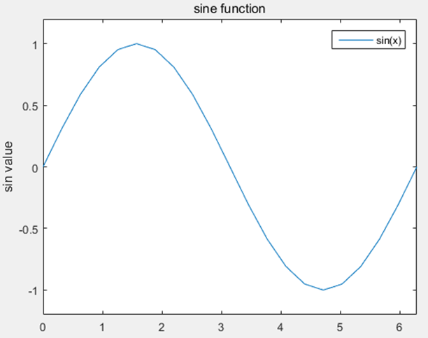
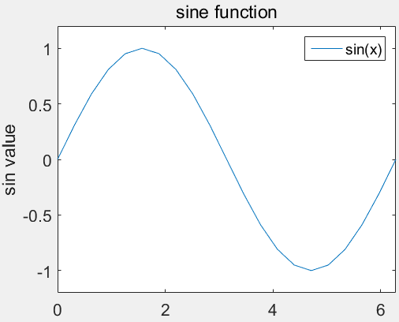
4
人工智能编程语言
利用图形对象进行图片编辑
Questions?
如何修改坐标轴上的字体，使字体变大？
set(gca, 'FontSize', 16);

Slide 39
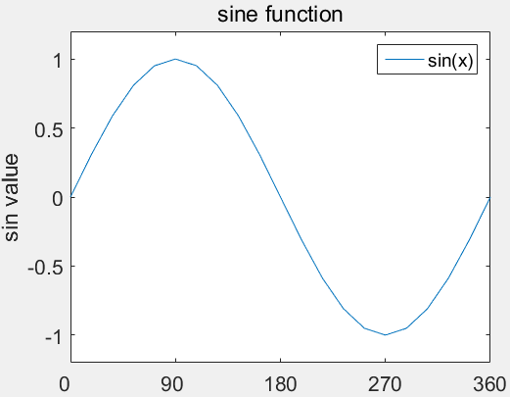
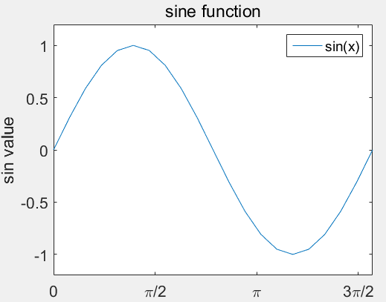
4
人工智能编程语言
利用图形对象进行图片编辑
Questions?
如何修改坐标轴上的标度？
set(gca, 'XTick', 0:pi/2:2*pi);
set(gca, 'XTickLabel', 0:90:360);
set(gca, 'FontName', 'Tex');
set(gca, 'XTickLabel', {'0', '\pi/2', '\pi', '3\pi/2', '2\pi'});

Slide 40
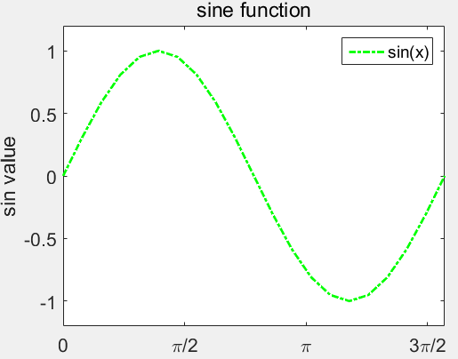
4
人工智能编程语言
利用图形对象进行图片编辑
Questions?
如何修改线条的颜色和宽度？
set(h, 'LineStyle', '-.','LineWidth', 2, 'Color', 'g');
或者
plot(x,y, '-.g','LineWidth', 2);

Slide 41
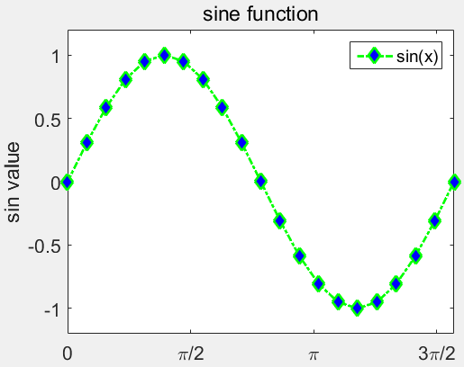
4
人工智能编程语言
利用图形对象进行图片编辑
Questions?
如何修改线条上标记的颜色和造型等属性？
set(h, 'Marker', 'd', 'MarkerSize', 10, 'MarkerFaceColor', 'b');

Slide 42
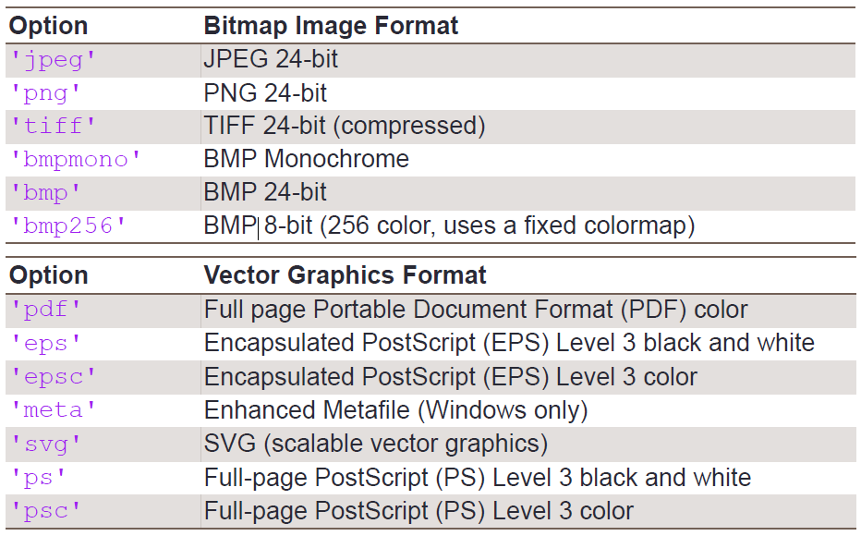
4
人工智能编程语言
图形保存
saveas(gcf,'<filename>','<formattype>');

Slide 43
4
人工智能编程语言
本次课程内容
复习上周课程内容
MATLAB基础绘图
MATLAB进阶绘图

Slide 44

4
人工智能编程语言

Slide 45
4
人工智能编程语言
MATLAB进阶绘图—2D/3D Plot
2D/3D绘图重要公式
2D Plot | loglog | pie
 | semilogx | polar
 | semilogy | stair
 | histogram | stem
 | bar | plotyy
3D Plot | plot3 | surface
 | surf | meshc
 | surfc | contour

Slide 46
4
人工智能编程语言
MATLAB进阶绘图—对数曲线
loglog(x,y):对数-对数刻度图,使用x轴和y轴的对数刻度创建绘图。
semilogx(x,y):按照x轴的对数刻度绘制数据。
semilogy(x,y):按照y轴的对数刻度绘制数据。

Slide 47

4
人工智能编程语言
MATLAB进阶绘图—对数曲线
x = logspace(-1,1,100);
y = x.^2;
subplot(2,2,1);
plot(x,y);
title('Plot');
subplot(2,2,2);
semilogx(x,y);
title('Semilogx');
subplot(2,2,3);
semilogy(x,y);
title('Semilogy');
subplot(2,2,4);
loglog(x, y);
title('Loglog');
set(gca,'XGrid','on');
例子
grid on; or grid minor;

Slide 48

4
人工智能编程语言
MATLAB进阶绘图—直方图(histogram)
histogram(x):基于x创建直方图。该函数使用自动 bin划分算法，然后返回均匀宽度的bin。
— histogram(x,nbins)使用标量 nbins 指定的 bin 数量。
%生成一个1x1000满足正态分布的随机数向量
y = randn(1,1000);
subplot(2,1,1);
hist(y,10);
title('Bins = 10');
subplot(2,1,2);
hist(y,50);
title('Bins = 50');

Slide 49

4
人工智能编程语言
MATLAB进阶绘图—柱状图(bar)
bar(y): 创建一个条形图,y中的每个元素对应一个条形。如果y是矩阵，则bar根据y中的行对条形分组。
x = [1 2 5 4 8]; y = [x;1:5];
subplot(1,3,1); bar(x); title('A bargraph of vector x');
subplot(1,3,2); bar(y); title('A bargraph of vector y');
subplot(1,3,3); bar3(y); title('A 3D bargraph‘);

Slide 50


4
人工智能编程语言
MATLAB进阶绘图—柱状图(bar)
AAAI 2019国际会议上

Slide 51

4
人工智能编程语言
MATLAB进阶绘图—柱状图(bar)
bar(y,'stacked'):创建堆叠条形图
barh(y): 创建横向条形图
x = [1 2 5 4 8];
y = [x;1:5];
subplot(1,2,1);
bar(y,'stacked');
title('Stacked');
subplot(1,2,2);
barh(y);
title('Horizontal’);

Slide 52

4
人工智能编程语言
MATLAB进阶绘图—饼状图(pie)
pie(x): 使用x中的数据绘制饼图。饼图的每个扇区代表x中的一个元素。
—如果 sum(x) ≤ 1，x中的值直接指定饼图扇区的面积。如果 sum(x) < 1，pie仅绘制部分饼图。
—如果 sum(x) > 1，则 pie通过 x/sum(x) 对值进行归一化，以确定饼图的每个扇区的面积。
a = [0.1 0.05 0.2 0.3];
pie(a);

Slide 53

4
人工智能编程语言
MATLAB进阶绘图—饼状图(pie)
例子
a = [10 5 20 30];
subplot(1,3,1); pie(a);
subplot(1,3,2); pie(a, [0,0,0,1]);
subplot(1,3,3); pie3(a, [0,0,0,1]);

Slide 54

4
人工智能编程语言
MATLAB进阶绘图—极坐标图(polar)
polarplot(theta, rho):在极坐标中绘制线条，由 theta表示弧度角，rho表示每个点的半径值。
x = 1:100; theta = x/10; r = log10(x); subplot(1,4,1); polar(theta, r);
theta = linspace(0, 2*pi); r = cos(4*theta); subplot(1,4,2); polar(theta, r);
theta = linspace(0, 2*pi, 6); r = ones(1,length(theta)); subplot(1,4,3); polar(theta, r);
theta = linspace(0, 2*pi); r = 1-sin(theta); subplot(1,4,4); polar(theta , r);

Slide 55

4
人工智能编程语言
MATLAB进阶绘图—离散数据绘图
stair(x)和stem(x)可用于对离散数据绘图。
x = linspace(0, 4*pi, 40); y = sin(x);
subplot(1,2,1); stairs(y);
subplot(1,2,2); stem(y);

Slide 56

4
人工智能编程语言
MATLAB进阶绘图—盒图(boxplot)
盒图是在1977年由美国的统计学家约翰·图基(John Tukey)发明。
它由五个数值点组成：最小值(min)，下四分位数(Q1)，中位数(median)，上四分位数(Q3)，最大值(max)。也可以往盒图里面加入平均值(mean)。
所有数据中极大值
所有数据中数值为75%
数据中值
所有数据中数值为25%
所有数据中极小值

Slide 57

4
人工智能编程语言
MATLAB进阶绘图—盒图(boxplot)
load carsmall;
boxplot(MPG,Origin);
title('Miles per Gallon by Vehicle Origin');
xlabel(‘Country of Origin’);
ylabel('Miles per Gallon (MPG)');
所有数据中极大值
所有数据中数值为75%
数据中值
所有数据中数值为25%
所有数据中极小值

Slide 58

4
人工智能编程语言
MATLAB进阶绘图—误差棒图(errorbar)
Time=1:1:6;
Average=[12,11,7,7,6,5]; %各月的平均值
Variance=[0.5,0.4,0.3,1,0.3,0.5]; %各月的方差值
errorbar(Time,Average,Variance) %函数调用格式 errorbar(A,B,X)
xlabel(‘月份’);ylabel(‘降雨量/cm’); title(‘某地降雨量‘);
平均值

Slide 59

4
人工智能编程语言
MATLAB进阶绘图—双Y轴图(plotyy)
两组数据有同样的X取值但不同的Y取值范围和意义。
Time=1:1:24;
Temp=[6:2:30, 30:-2:10]; %各小时的温度
Humidity=[0.6*ones(1,9),0.4*ones(1,3),0.3*ones(1,3), 0.4*ones(1,4),0.5*ones(1,5)]; %各小时的温度
[AX,H1,H2] = plotyy(Time,Temp, Time, Humidity); %函数调用格式 errorbar(A,B,X)
set(get(AX(1),'Ylabel'),'String', 'Temperture');
set(get(AX(2),'Ylabel'),'String', 'Humidity');
xlabel('Hour'); title('Labeling plotyy‘);

Slide 60
4
人工智能编程语言
MATLAB进阶绘图—2D/3D Plot
2D/3D绘图重要公式
2D Plot | loglog | pie
 | semilogx | polar
 | semilogy | stair
 | histogram | stem
 | bar | plotyy
3D Plot | plot3 | surface
 | surf | meshc
 | surfc | contour

Slide 61

4
人工智能编程语言
MATLAB 3D绘图—plot3
与plot相似，plot3在提供了第三维的数据时可画出三维线图。
t = 0:pi/50:10*pi;
st = sin(t);
ct = cos(t);
figure; plot3(st,ct,t);
grid on;
xlabel('sin(t)');
ylabel('cos(t)');
zlabel('t');

Slide 62



4
人工智能编程语言
MATLAB 3D绘图—曲面绘图
曲面公式$z=f\left(x,y\right)$
首先是利用meshgrid创建2D网格，再利用曲面公式计算对应曲面上的点，利用surf命令画图。
— [X,Y] = meshgrid(x,y) 返回2D网格坐标。X是一个矩阵，每一行是x的一个副本；Y也是一个矩阵，每一列是y的一个副本。
x = 1:3;
y = 1:5;
[X,Y] = meshgrid(x,y);

Slide 63



4
人工智能编程语言
MATLAB 3D绘图—曲面绘图
假设$z= x^{2}+y^{2}$
x = 1:3;
y = 1:5;
[X,Y] = meshgrid(x,y);
Z = X.^2 + Y.^2;
surf(X, Y, Z);

Slide 64

4
人工智能编程语言
MATLAB 3D绘图—曲面绘图
增大网格密集度，使其看上去更像平滑曲面
x = 1:0.1:3;
y = 1:0.1:5;
[X,Y] = meshgrid(x,y);
Z = X.^2 + Y.^2;
surf(X, Y, Z);

Slide 65

4
人工智能编程语言
MATLAB 3D绘图—网格图(mesh)
x = 1:0.1:3;
y = 1:0.1:5;
[X,Y] = meshgrid(x,y);
Z = X.^2 + Y.^2;
surf(X, Y, Z);
mesh(X, Y, Z);

Slide 66

4
人工智能编程语言
MATLAB 3D绘图—绘制等高线
将3D曲面等高点投影到2D平面上
x = 1:0.1:3;
y = 1:0.1:5;
[X,Y] = meshgrid(x,y);
Z = X.^2 + Y.^2;
surf(X, Y, Z);
contour(X,Y,Z);

Slide 67

4
人工智能编程语言
MATLAB 3D绘图—绘制等高线
例子
x = -3.5:0.2:3.5; y = -3.5:0.2:3.5;
[X,Y] = meshgrid(x,y); Z = X.*exp(-X.^2-Y.^2);
subplot(1,3,1); contour(Z,[-.45:.05:.45]); axis square;
subplot(1,3,2); [C,h] = contour(Z); clabel(C,h); axis square;
subplot(1,3,3); contourf(Z); axis square;

Slide 68

4
人工智能编程语言
MATLAB和数学的爱恋
在笛卡儿坐标系中，心脏线的参数方程为：
x(t)=a(2cost-cos2t)；y(t)=a(2sint-sin2t)
一般方程为x²+y²+ax=a*sqrt(x²+y²) 和 x²+y²-ax=a*sqrt(x²+y²）

Slide 69

4
人工智能编程语言
MATLAB和数学的爱恋
f=@(x)nthroot(x.^2,3)+0.9*sqrt(3.3-x.^2).*sin(33*x);
fplot(f,[-1,1]*sqrt(3.3), '-r');
axis equal

Slide 70


4
人工智能编程语言
MATLAB和数学的爱恋
[X,Y,Z]=meshgrid(linspace(-1.5,1.5));
F=@(x,y,z)(2*x.^2+y.^2+z.^2-1).^3-x.^2.*z.^3/10-y.^2.*z.^3;
figure;
isosurface(X,Y,Z,F(X,Y,Z),0,Z)
axis equal tight;
view(-70,30);

Slide 71

4
人工智能编程语言
MATLAB和数学的爱恋
g=@(x)[sqrt(1-(abs(x)-1).^2),-3*sqrt(1-sqrt(abs(x)/2))];
figure;
fplot(g,[-2,2], 'b');
axis equal;

Slide 72

4
人工智能编程语言
MATLAB和数学的爱恋
[t,r]=meshgrid(linspace(-pi,pi),0:10);
x=r.*16.*sin(t).^3;
y=r.*(13*cos(t)-5*cos(2*t)-2*cos(3*t)-cos(4*t));
figure;
surf(x,y,r,'edgecolor','none');view(2);
axis equal tight;
grid off;

Slide 73
THANKS
谢谢大家

